Slide 1
리스트와 반복문

Slide 2
목차
시작하기 전에
리스트 선언하고 요소에 접근하기
리스트 연산하기: 연결(+), 반복(*), len()
리스트에 요소 추가하기: append(), insert()
리스트에 요소 제거하기
리스트 정렬하기: sort( )
리스트 내부에 있는지 확인하기 : in/not in 연산자
for 반복문
for 반복문 : 리스트와 함께 사용하기
중첩 리스트와 중첩 반복문
좀 더 알아보기 - 전개 연산자
키워드로 정리하는 핵심 포인트
확인문제

Slide 3
시작하기 전에
[핵심 키워드] 리스트, 요소, 인덱스, for 반복문
[핵심 포인트] 여러 개의 값을 나타낼 수 있게 해주는 리스트, 딕셔너리 등의 자료형도 존재한다. 이번 절에서는 리스트에 대해 알아보고, 이러한 자료가 반복문에 의해 어떻게 활용되는지 살펴본다.

Slide 4
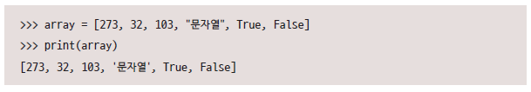
시작하기 전에
리스트 (list)
여러 가지 자료를 저장할 수 있는 자료
자료들을 모아서 사용할 수 있게 해 줌
대괄호 내부에 자료들 넣어 선언

Slide 5
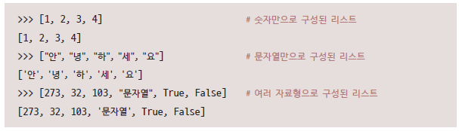
리스트 선언하고 요소에 접근하기
요소 (element)
리스트의 대괄호 내부에 넣는 자료(쉼표로 구분하여 입력)

Slide 6

리스트 선언하고 요소에 접근하기
리스트 내부의 요소 각각 사용하려면 리스트 이름 바로 뒤에 대괄호 입력 후 자료의 위치 나타내는 숫자 입력
인덱스 (index)
- 대괄호 안에 들어간 숫자

Slide 7
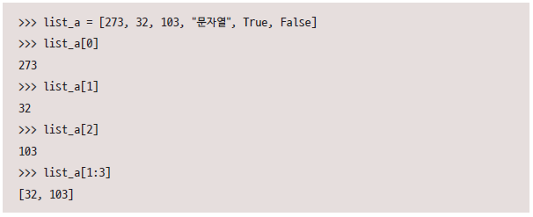
리스트 선언하고 요소에 접근하기
결과로 [32, 103] 출력

Slide 8
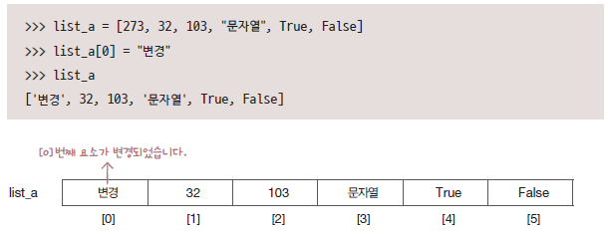
리스트 선언하고 요소에 접근하기
리스트 특정 요소를 변경할 수 있음

Slide 9
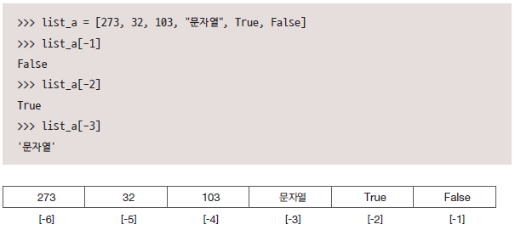
리스트 선언하고 요소에 접근하기
대괄호 안에 음수 넣어 뒤에서부터 요소 선택하기

Slide 10
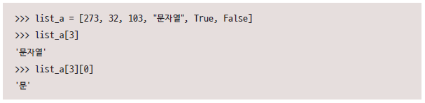
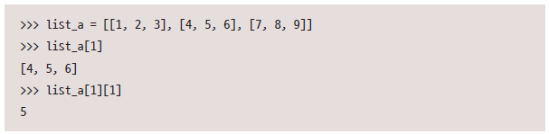
리스트 선언하고 요소에 접근하기
리스트 접근 연산자를 이중으로 사용할 수 있음
리스트 여러 개를 가지는 리스트

Slide 11

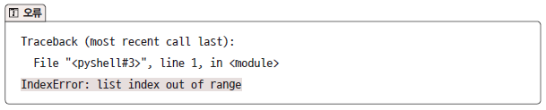
리스트 선언하고 요소에 접근하기
리스트에서의 IndexError 예외
리스트의 길이 넘는 인덱스로 요소에 접근하려는 경우 발생

Slide 12
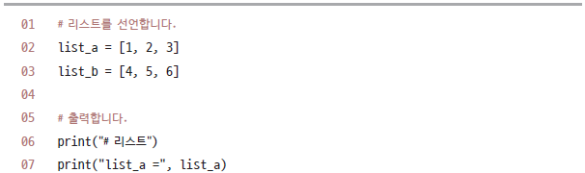
리스트 연산하기: 연결(+), 반복(*), len()
예시 – 리스트 연산자

Slide 13
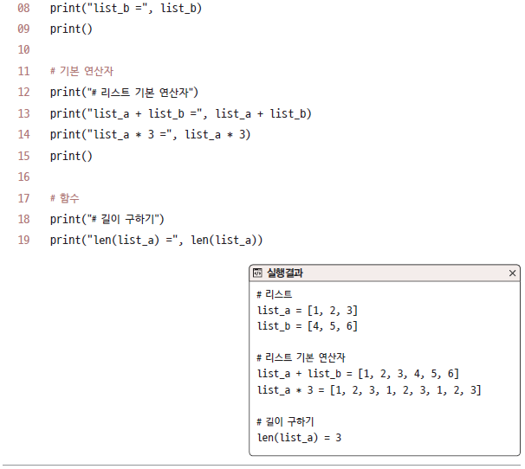
리스트 연산하기: 연결(+), 반복(*), len()

Slide 14
리스트 연산하기: 연결(+), 반복(*), len()
13행에서 문자열 연결 연산자 사용해 2, 3행과 7, 8행에서
선언 및 출력된 list_a와 list_b의 자료 연결
14행에서 문자열 반복 연산자 사용해 list_a의 자료 3번 반복
19행에서 len() 함수로 list_a에 들어있는 요소의 개수 구함

Slide 15
리스트에 요소 추가하기: append(), insert()
append() 함수
리스트 뒤에 요소를 추가
insert() 함수
리스트 중간에 요소를 추가

Slide 16
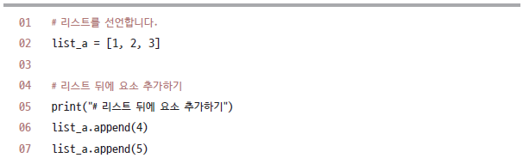
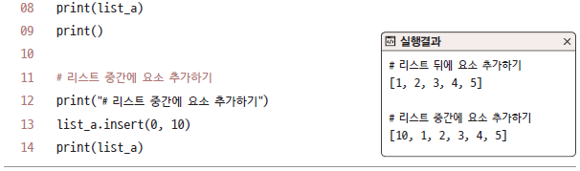
리스트에 요소 추가하기: append(), insert()
예시 - 리스트에 요소 추가하기

Slide 17
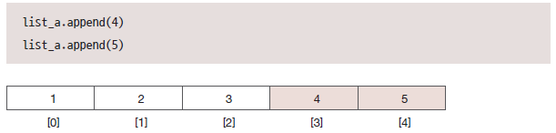
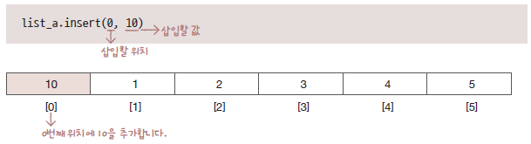
리스트에 요소 추가하기: append(), insert()
6 및 7행 실행 결과
13행 실행 결과

Slide 18
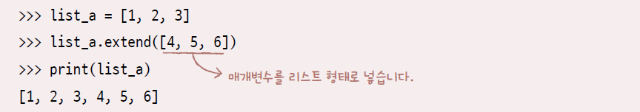
리스트에 요소 추가하기: append(), insert()
extend() 함수
원래 리스트 뒤에 새로운 리스트의 요소 모두 추가
매개변수로 리스트 입력

Slide 19
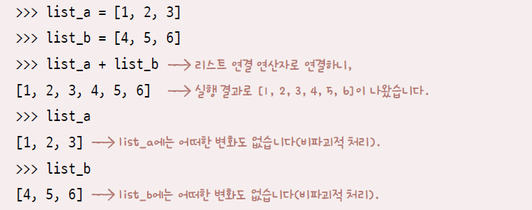
리스트에 요소 추가하기: append(), insert()
리스트 연결 연산자와 요소 추가의 차이
리스트 연결 연산자 사용하면 결과상 원본에 변화는 없음

Slide 20
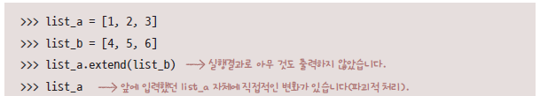

리스트에 요소 추가하기: append(), insert()
extend() 함수 사용할 경우
파괴적 / 비파괴적
파괴적: append( ), insert( ), extend( ) 함수와 같이 리스트에 직접적인 영향을 주는 함수 또는 연산

Slide 21
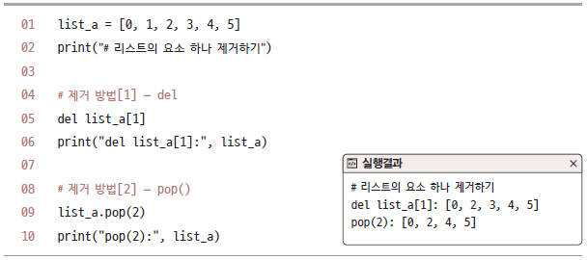
리스트에 요소 제거하기
인덱스로 제거하기: del 키워드, pop() 함수
예시 - 리스트 요소 하나 제거하기

Slide 22
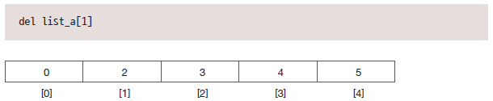
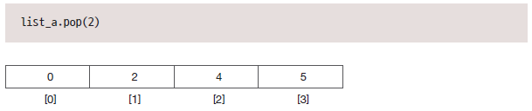
리스트에 요소 제거하기
5행 실행하면 자료에서 1 제거
9행에서 2번째 요소인 3 제거

Slide 23
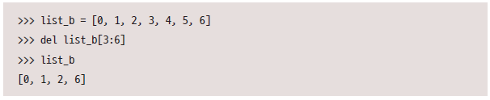
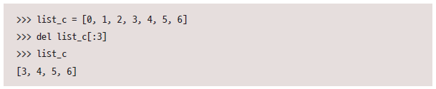
리스트에 요소 제거하기
del 키워드 사용할 경우 범위 지정해 리스트 요소를 한꺼번에 제거 가능
범위 한 쪽을 입력하지 않으면 지정 위치 기준으로 한쪽을 전부 제거
[:3] - 3 왼쪽 제거 , [3:] – 3 오른쪽 제거

Slide 24
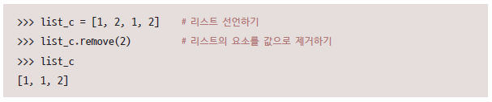
리스트에 요소 제거하기
값으로 제거하기: remove() 함수
특정 값을 지정하여 제거

Slide 25
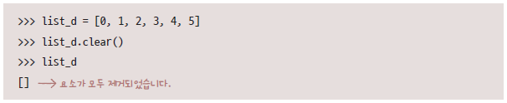
리스트에 요소 제거하기
모두 제거하기 : clear() 함수
리스트 내부의 요소를 모두 제거

Slide 26
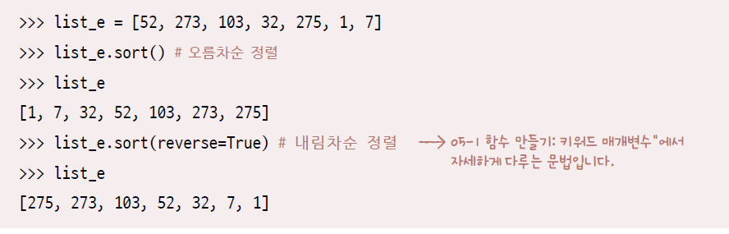
리스트 정렬하기: sort( )
리스트 정렬 – 기본 오름차순

Slide 27
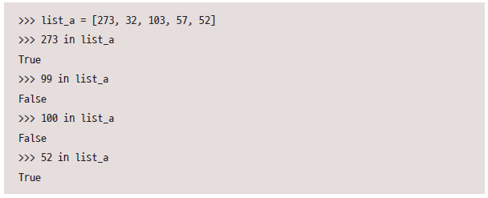
리스트 내부에 있는지 확인하기 : in/not in 연산자
in 연산자
특정 값이 리스트 내부에 있는지 확인

Slide 28
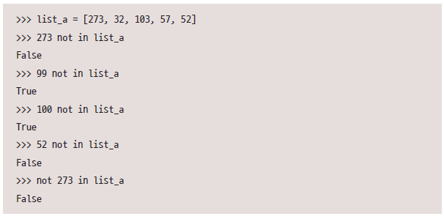
리스트 내부에 있는지 확인하기 : in/not in 연산자
not in 연산자
리스트 내부에 해당 값이 없는지 확인

Slide 29
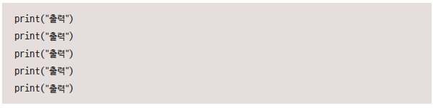

for 반복문
반복문
컴퓨터에 반복 작업을 지시

Slide 30

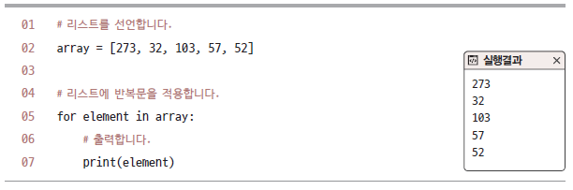
for 반복문 : 리스트와 함께 사용하기
문자열, 리스트, 딕셔너리, 범위 등과 조합하여 for 반복문을 사용

Slide 31
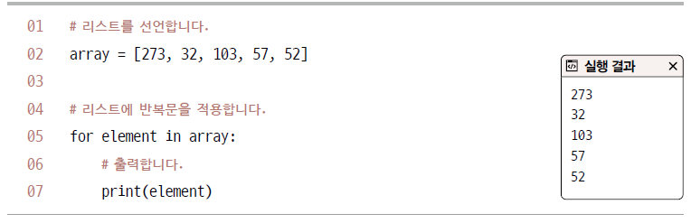
for 반복문 : 리스트와 함께 사용하기
예시 - for 반복문과 리스트

Slide 32
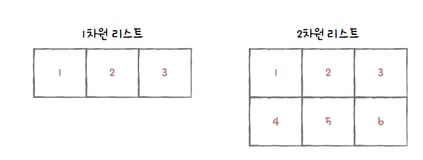
중첩 리스트와 중첩 반복문(누적 예제)
중첩 반복문은 일반적으로 n-차원 처리를 할 때 사용
1차원 리스트 - [1, 2, 3]처럼 리스트가 한 겹으로 감싸진 리스트
2차원 리스트 - [[1, 2, 3], [4, 5, 6]]처럼 두 겹으로 감싸진 리스트

Slide 33
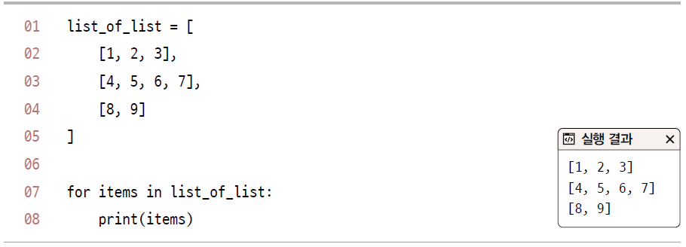
중첩 리스트와 중첩 반복문(누적 예제)
예시 - 2차원 리스트에 반복문 한번 사용하기

Slide 34
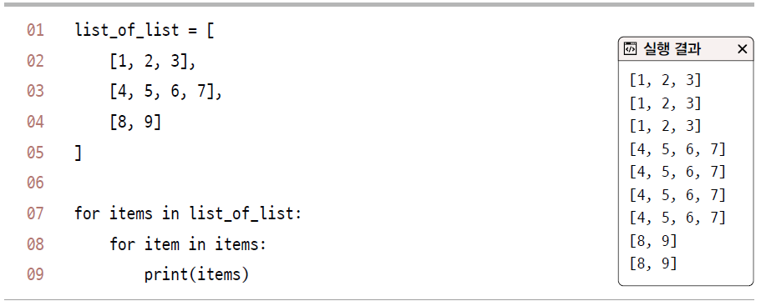
중첩 리스트와 중첩 반복문
예시 - 2차원 리스트에 반복문 두번 사용하기

Slide 35

전개 연산자
좀 더 알아보기
전개 연산자
리스트 내용을 전개해서 입력 (리스트 앞에 * 기호를 사용) 1) 리스트 내부 2) 함수의 매개변수 위치에 사용

Slide 36
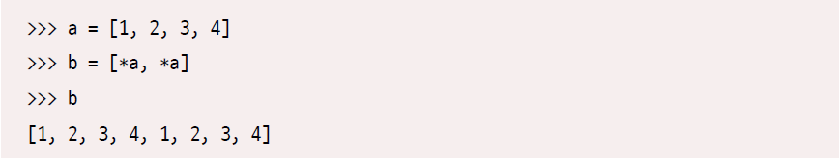
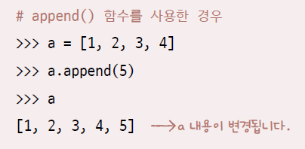
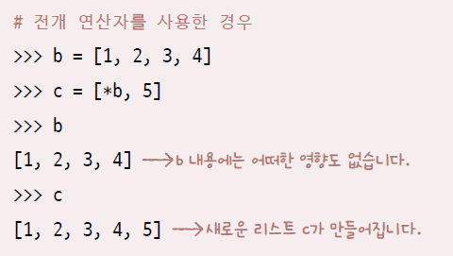
전개 연산자
좀 더 알아보기
리스트 내부에 사용

Slide 37
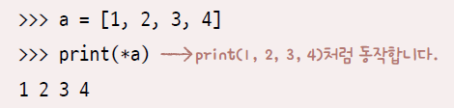
전개 연산자
좀 더 알아보기
함수 매개변수 위치에 사용

Slide 38
키워드로 정리하는 핵심 포인트
마무리
리스트 : 여러 가지 자료를 저장할 수 있는 자료형
요소 : 리스트 내부에 있는 각각의 내용을 의미
인덱스 : 리스트 내부에서 값의 위치를 의미
for 반복문 : 특정 코드를 반복해서 실행할 때 사용하는 기본 구문

Slide 39
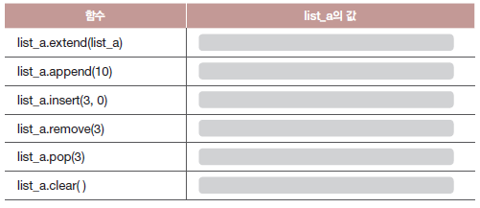
확인문제
마무리
list_a = [0, 1, 2, 3, 4, 5, 6, 7] 입니다. 다음 표의 함수들을 실행했을 때 list_a의 결과가 어떻게 나오는지 적어보세요

Slide 40
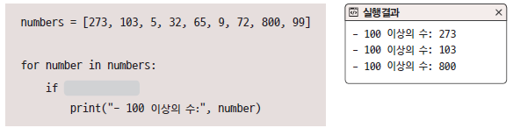
확인문제
마무리
다음 반복문 내부에 if 조건문의 조건식을 채워서 100 이상의 숫자만 출력하게 만들어보세요.

Slide 41
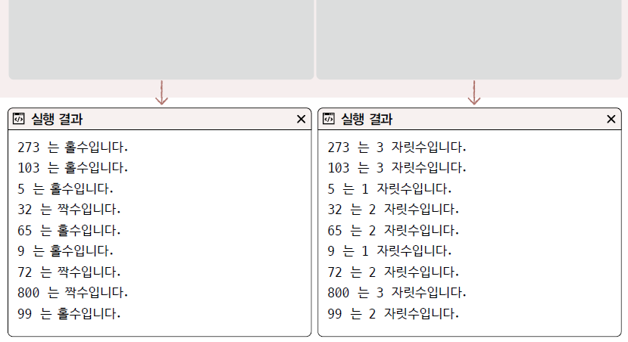
확인문제
마무리
빈칸을 채워서 실행 결과에 해당하는 프로그램들을 완성하세요

Slide 42
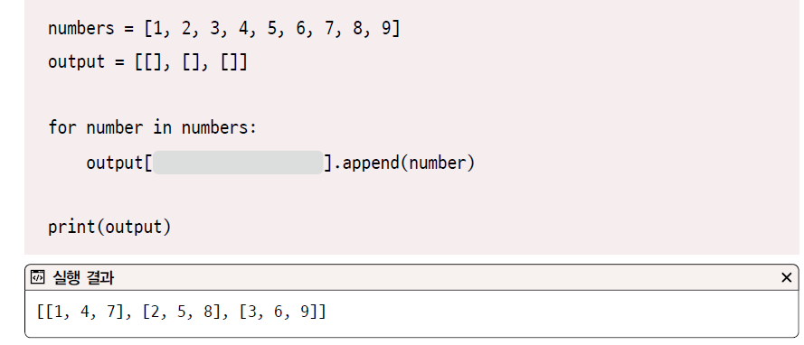
확인문제
마무리
다음 코드의 빈칸을 채워서 실행 결과처럼 출력되도록 완성해 보세요

Slide 43
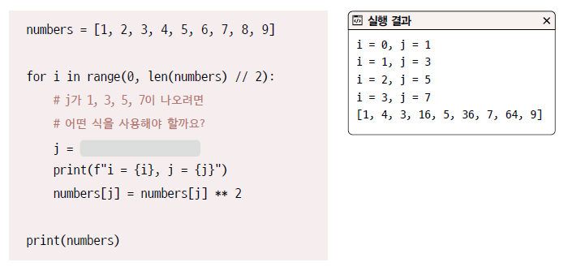
확인문제
마무리
다음 코드의 빈칸을 채워서 실행 결과처럼 출력되도록 완성해 보세요. 짝수 번째 요소를 제곱하는 것입니다.

Slide 44
Thank You!

